Slide 1
1、认识Web前端

Slide 2
本节内容
Web前端开发简介
环境搭建
JavaScript的基本语法及JavaScript对象概述
jQuery简介
实现第一个jQuery程序
选择jQuery而不是纯JavaScript的理由

Slide 3
Web前端开发简介
前端开发是创建Web页面或app等前端界面呈现给用户的过程，通过HTML，CSS及JavaScript以及衍生出来的各种技术、框架、解决方案，来实现互联网产品的用户界面交互 。
移动互联网带来了大量高性能的移动终端设备以及快速的无线网络，HTML5，node.jS的广泛应用，各类框架类库层出不穷。
https://baike.baidu.com/item/%E5%89%8D%E7%AB%AF%E5%BC%80%E5%8F%91/10009024?fr=aladdin

Slide 4
Web前端编程环境搭建
vscode
Microsoft在2015年4月正式宣布了 Visual Studio Code 项目：一个运行于 Mac OS X、Windows和 Linux 之上的，针对于编写现代 Web 和云应用的跨平台源代码编辑器
该编辑器支持多种语言和文件格式的编写，截止2019年9月，已经支持了37种语言或文件。
Firefox
Mozilla Firefox，中文俗称“火狐”（Fx或fx），是一个自由及开放源代码的网页浏览器，使用Gecko排版引擎，支持多种操作系统，如Windows、Mac OS X及GNU/Linux等。
https://baike.baidu.com/item/visual%20studio%20code/17514281?fr=aladdin

Slide 5
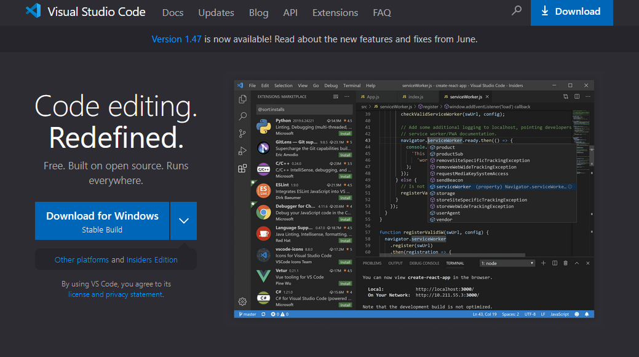
下载并安装vscode
https://code.visualstudio.com/

Slide 6
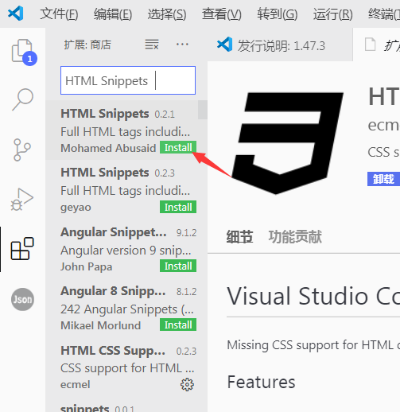
安装VSCode插件
Chinese（Simplied）Language Pack
VS Code 提供中文本地化界面
Auto Close Tag
自动闭合HTML/XML标签
Auto Rename Tag
自动完成另一侧标签的同步修改
Beautify
格式化代码
ESLint
js语法纠错，可以自定义配置，不过配置较为复杂
eslint-disable-snippets
提供忽略eslint的警告、错误等提示的代码片段。

Slide 7
HTML CSS Support
智能提示CSS类名以及id
HTML Snippets
智能提示HTML标签，以及标签含义
JavaScript(ES6) code snippets
ES6语法智能提示
jQuery Code Snippets
jQuery代码智能提示
open in browser
该插件支持快捷键与鼠标右键快速在浏览器中打开html文件
Path Intellisense
自动提示文件路径，支持各种快速引入文件
Live Server
一款在浏览器预览插件，它还可以实现随着代码的不断改变，实现实时更新
Vetur
Vue多功能集成插件
Atom One Light Theme

Slide 8
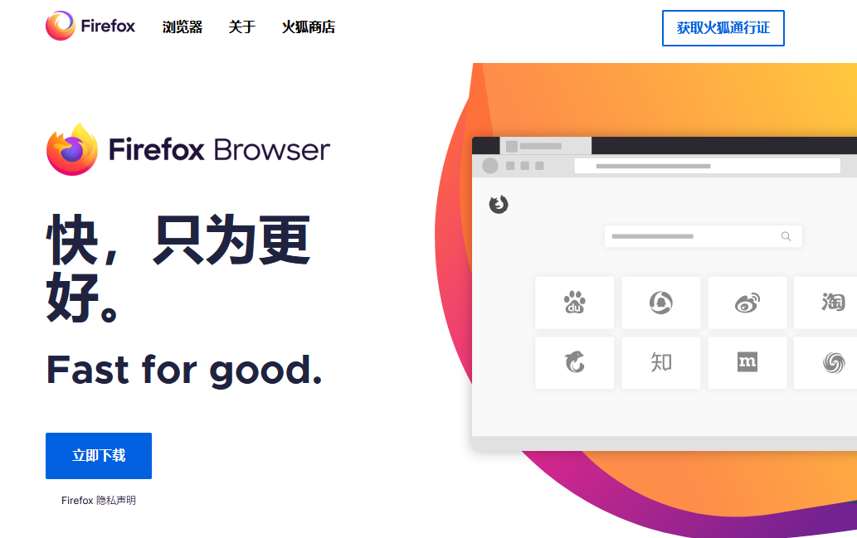
Firefox浏览器和JavaScript的调试方法
为了方便调试，还需安装以下工具
下载并安装firefox浏览器
网址：http://firefox.com.cn/download/

Slide 9
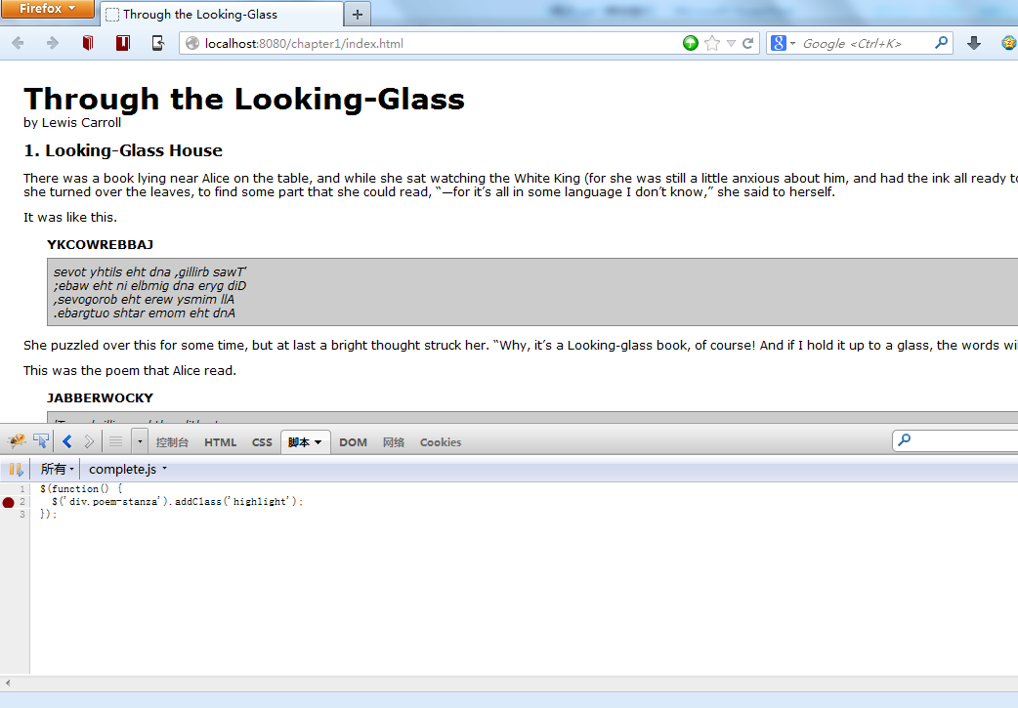

Slide 10
JavaScript的基本语法及JavaScript对象概述

Slide 11
简介
JavaScript 是 Web 的编程语言。
所有现代的 HTML 页面都使用 JavaScript。
JavaScript 是一个脚本语言。
它是一个轻量级，但功能强大的编程语言。
JavaScript 非常容易学。

Slide 12
JavaScript的重要性
很长时间以来，JavaScript在我们眼里都是编程语言中的二等公民。早先，它就像是胶水一样，它能把HTML应用与样式 粘到一块，可没有人拿它来正正规规地编写程序;
直到最近，一些极其重要的扭转局面的技术出现了：jQuery、JSON、Node.js和HTML5。让JavaScript成为了每一个开发人员都知道的语言。

Slide 13
JavaScript 数据类型
字符串（String）、数字(Number)、布尔(Boolean)、数组(Array)、对象(Object)、空（Null）、未定义（Undefined）。
JavaScript 拥有动态类型。这意味着相同的变量可用作不同的类型：
实例
var x; // x 为 undefined x = 5; // 现在 x 为数字 x = "John"; // 现在 x 为字符串

Slide 14
JavaScript 函数
函数是由事件驱动的或者当它被调用时执行的可重复使用的代码块。
function functionname() { 执行代码 }
<!DOCTYPE html>
<html>
<head>
<script>
function myFunction()
{ alert("Hello World!"); }
</script>
</head>
<body>
<button onclick="myFunction()">Try it</button>
</body>
</html>

Slide 15
JavaScript 事件
HTML 事件可以是浏览器行为，也可以是用户行为。
事件可以用于处理表单验证，用户输入，用户行为及浏览器动作:
页面加载时触发事件
页面关闭时触发事件
用户点击按钮执行动作
验证用户输入内容的合法性
等等 ...

Slide 16
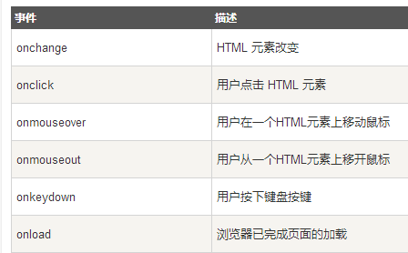
常见的HTML事件

Slide 17
创建 JavaScript 对象
通过 JavaScript，能够定义并创建自己的对象。
创建新对象有两种不同的方法：
定义并创建对象的实例
使用函数来定义对象，然后创建新的对象实例

Slide 18
创建直接的实例
person=new Object(); person.firstname="John"; person.lastname="Doe"; person.age=50; person.eyecolor="blue";

Slide 19
使用对象构造器
function person(firstname,lastname,age,eyecolor) { this.firstname=firstname; this.lastname=lastname; this.age=age; this.eyecolor=eyecolor; }

Slide 20
创建 JavaScript 对象实例
var myFather=new person("John","Doe",50,"blue"); var myMother=new person("Sally","Rally",48,"green");

Slide 21
把方法添加到 JavaScript 对象
方法只不过是附加在对象上的函数。

Slide 22
<!DOCTYPE html>
<html>
<head>
<meta charset="utf-8">
</head>
<body>
<script>
function person(firstname,lastname,age,eyecolor){
this.firstname=firstname;
this.lastname=lastname;
this.age=age;
this.eyecolor=eyecolor;
this.changeName=changeName;

Slide 23
function changeName(name){
this.lastname=name;
}
}
myMother=new person("Sally","Rally",48,"green");
myMother.changeName("Doe");
document.write(myMother.lastname);
</script>
</body>
</html>

Slide 24
把方法添加到 JavaScript 对象
还可以将方法附加在对象原型上。

Slide 25
<!DOCTYPE html>
<html>
<head>
<meta charset="utf-8">
</head>
<body>
<script>
function Person(firstname,lastname,age,eyecolor){
this.firstname=firstname;
this.lastname=lastname;
this.age=age;
this.eyecolor=eyecolor;

Slide 26
}
Person.prototype.changeName=function(){
this.lastname=name;
}
myMother=new Person("Sally","Rally",48,"green");
myMother.changeName("Doe");
document.write(myMother.lastname);
</script>
</body>
</html>

Slide 27
JavaScript JSON
JSON 是用于存储和传输数据的格式。
JSON 通常用于服务端向网页传递数据 。
JSON 英文全称 JavaScript Object Notation
JSON 是一种轻量级的数据交换格式。
JSON是独立的语言
JSON 易于理解。

Slide 28
JSON 语法规则
数据为 键/值 对。
数据由逗号分隔。
大括号保存对象
方括号保存数组
{"name":"Runoob", "url":"www.runoob.com"}
"sites":[ {"name":"Runoob", "url":"www.runoob.com"}, {"name":"Google", "url":"www.google.com"}, {"name":"Taobao", "url":"www.taobao.com"} ]

Slide 29
JSON 字符串转换为 JavaScript 对象
对象由花括号分隔。在括号内部，对象的属性以名称和值对的形式 (name : value) 来定义。属性由逗号分隔：
var person={firstname:"John", lastname:"Doe", id:5566};
上面例子中的对象 (person) 有三个属性：firstname、lastname 以及 id。
空格和折行无关紧要。声明可横跨多行：
var person={ firstname : "John", lastname : "Doe", id : 5566 };

Slide 30
对象属性
我们通常认为 "JavaScript 对象是键值对的容器"。
键值对通常写法为 name : value (键与值以冒号分割)。
键值对在 JavaScript 对象通常称为 对象属性。
访问对象属性
你可以通过两种方式访问对象属性:
实例 1
person.lastName;
实例 2
person["lastName"];

Slide 31
对象方法
对象的方法定义了一个函数，并作为对象的属性存储。
可以使用以下语法创建对象方法：
methodName : function() { code lines }
可以使用以下语法访问对象方法：
objectName.methodName()

Slide 32
<!DOCTYPE html>
<html>
<head>
<meta charset="utf-8">
</head>
<body>
<p>创建和使用对象方法。</p>
<p id="demo"></p>
<script>
var person = {
firstName: "John",
lastName : "Doe",
id : 5566,
fullName : function()
{
return this.firstName + " " + this.lastName;
}
};
document.getElementById("demo").innerHTML = person.fullName();
</script>
</body>
</html>

Slide 33
思考：如果不加括号person.fullName会输出什么？

Slide 34

什么是jQuery
Jquery是一个优秀的Javascript框架。它是轻量级的js库 ，它兼容CSS3，还兼容各种浏览器（IE 6.0+, FF 1.5+, Safari 2.0+, Opera 9.0+）。使用它，可以更容易的构建有吸引力的交互式网站。

Slide 35
jQuery能做什么
就其核心特性而言，jQuery能够满足下列需求：
取得文档中的元素
修改页面外观。
改变文档的内容
响应用户的交互操作
为页面添加动态效果
无需刷新页面从服务器信息
简化常见的JavaScript任务。

Slide 36
jQuery为什么如此出色
利用CSS的优势
支持扩展
抽象浏览器不一致性
总是面向集合
将多重操作集于一行
开源免费

Slide 37
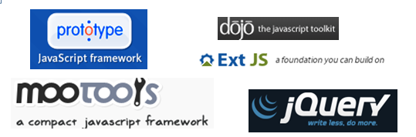
当前流行的 JavaScript 库有:

Slide 38
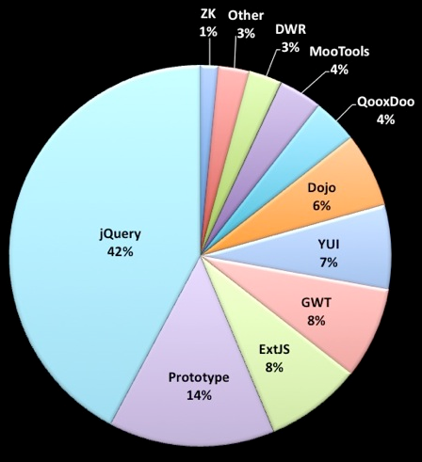
Javascript框架使用分布

Slide 39
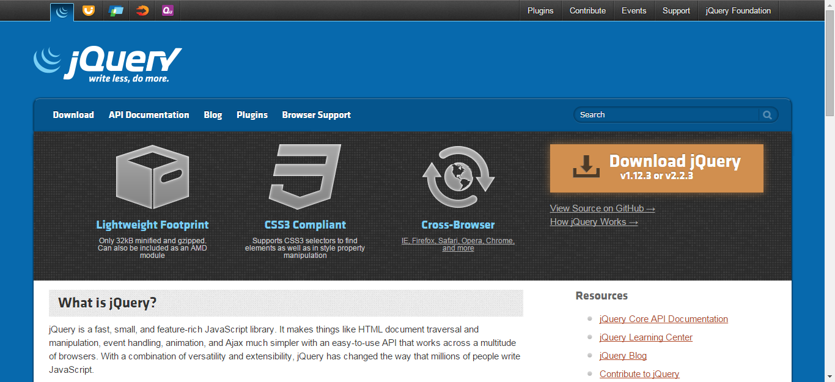
下载jQuery库文件
jQuery框架实际上是一个JavaScript文件，因此下载jQuery文件，并在网页中引用，就完成了jQuery编程环境的搭建
下载网址为http://jquery.com/download/
网页中的引用方法
<script src="jquery.min.js" ></script>

Slide 40
jQuery选择什么版本 1.x? 2.x? 3.x
目前jQuery有三个大版本： 1.x：兼容ie678,使用最为广泛的，一般项目来说，使用1.x版本就可以了，最终版本：1.12.4 (2016年5月20日) 2.x：不兼容ie678，很少有人使用，如果不考虑兼容低版本的浏览器可以使用2.x，最终版本：2.2.4 (2016年5月20日) 3.x：不兼容ie678，只支持最新的浏览器。很多老的jQuery插件不支持这个版本。目前该版本是官方主要更新维护的版本。

Slide 41
编写第一个jQuery程序
下载：http://jquery.com提供了最新的jQuery框架下载。通常只需下载最小的jQuery包（Minified）即可。我们使用的版本为jquery-1.6.2.js（2.x不支持IE 6,7，8）
引用：
<script src="jquery.js" ></script>
将jQuery框架文件导入后，就可以使用jQuery的选择器和各种函数功能了。

Slide 42
<script src="jquery.min.js"></script>
<script>
$(document).ready(function(){
alert("Hello World!");
});
</script>
引入jQuery
弹出一个对话框
等待DOM文档载入后执行类似于window.onload

Slide 43
$(document).ready(function(){
alert("Hello World!");
});
也可简化为
$(function(){
alert("Hello World!");
});

Slide 44

实现教材案例1.2

Slide 45
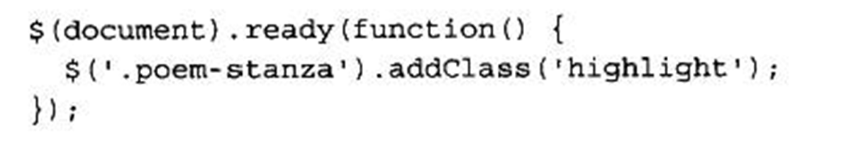
代码分析
1.查找诗歌文本，这是通过$()函数来完成的。通常该函数需要一个字符串参数，参数中可能包含任何CSS选择符表达式。
2加入新类，.addClass（）方法的作用是不言而喻的，它会将一个CSS类应用到我们选择的页面元素。
注意：无需迭代操作就能为所有诗歌中的节添加这个类，这是jQuery中的隐式迭代机制。
3.执行代码，由于Javascript代码在浏览器初次遇到它们时就会执行，而在浏览器处理头部时，HTML还不会呈现样式。因此，我们需要将代码延迟到DOM可用时再执行。

Slide 46
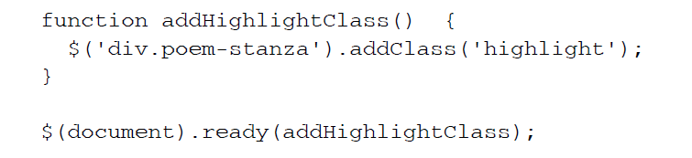
通过$(document).ready()方法，Jquery支持我们预定在DOM加载完毕后调用某个函数，而不必等待页面中的图像加载。
另外可能多次调用$(document).ready()并按照调用顺序执行。
ready()方法的参数可以是一个已经定义好的函数的引用。如：

Slide 47
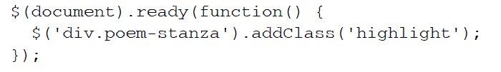
然而，这个方法也可以接收一个匿名函数
这种匿名函数的写作在jQuery中十分方便，特别适合传递那些不会被重用的函数。

Slide 48
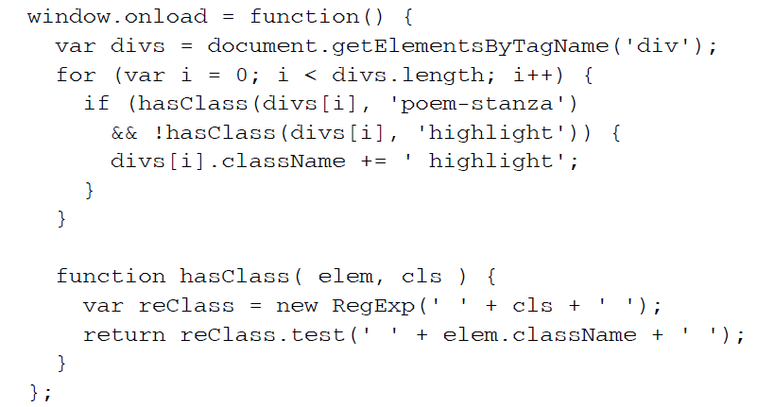
纯JavaScript 与jQuery
即便是像刚才那么简单的任务，如果不用jQuery而是用纯JavaScript的话，也会非常麻烦。

